Slide 1
VetSoft
Sistema para Gerenciamento de Clínica Veterinária
Leonardo da Silva Leandro

Slide 2
Agenda
Esquema Geral
Módulos
Esquema Modularizado
Funcionalidades
Interfaces

Slide 3
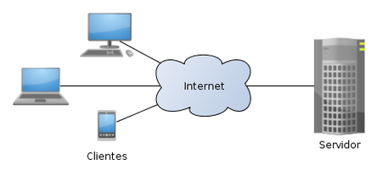
Esquema Geral

Slide 4
Módulos
Web/Mobile
Servidor:
Financeiro/Administrativo
Controle de Estoque
Clínica

Slide 5


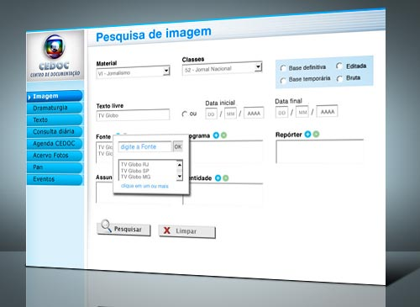

Esquema Modularizado
USUÁRIO
INTERAÇÃO USUARIO-SISTEMA
SERVIDOR
Admin
MÓDULOS
Cliente-Mobile
BANCO DE DADOS

Slide 6
Esquema Modularizado
INTERAÇÃO SISTEMA-SISTEMA
Financeiro
SERVIDOR
MÓDULO
BANCO DE DADOS

Slide 7
Funcionalidades
Loja/Clínica Web
Agendamento/Cancelamento de procedimentos
Visualização de resultados de exames
Histórico de exames, doenças, procedimentos, vacinas, etc.
Venda de produtos (rações, assessórios, etc.)
Financeiro/Admin
Registro financeiro
Relatórios financeiros
Estoque/Admin
Listagem de produtos
Cadastro de produtos
Pagamento sincronizado com TEF

Slide 8
Interfaces

